Slide 1
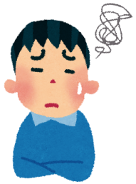
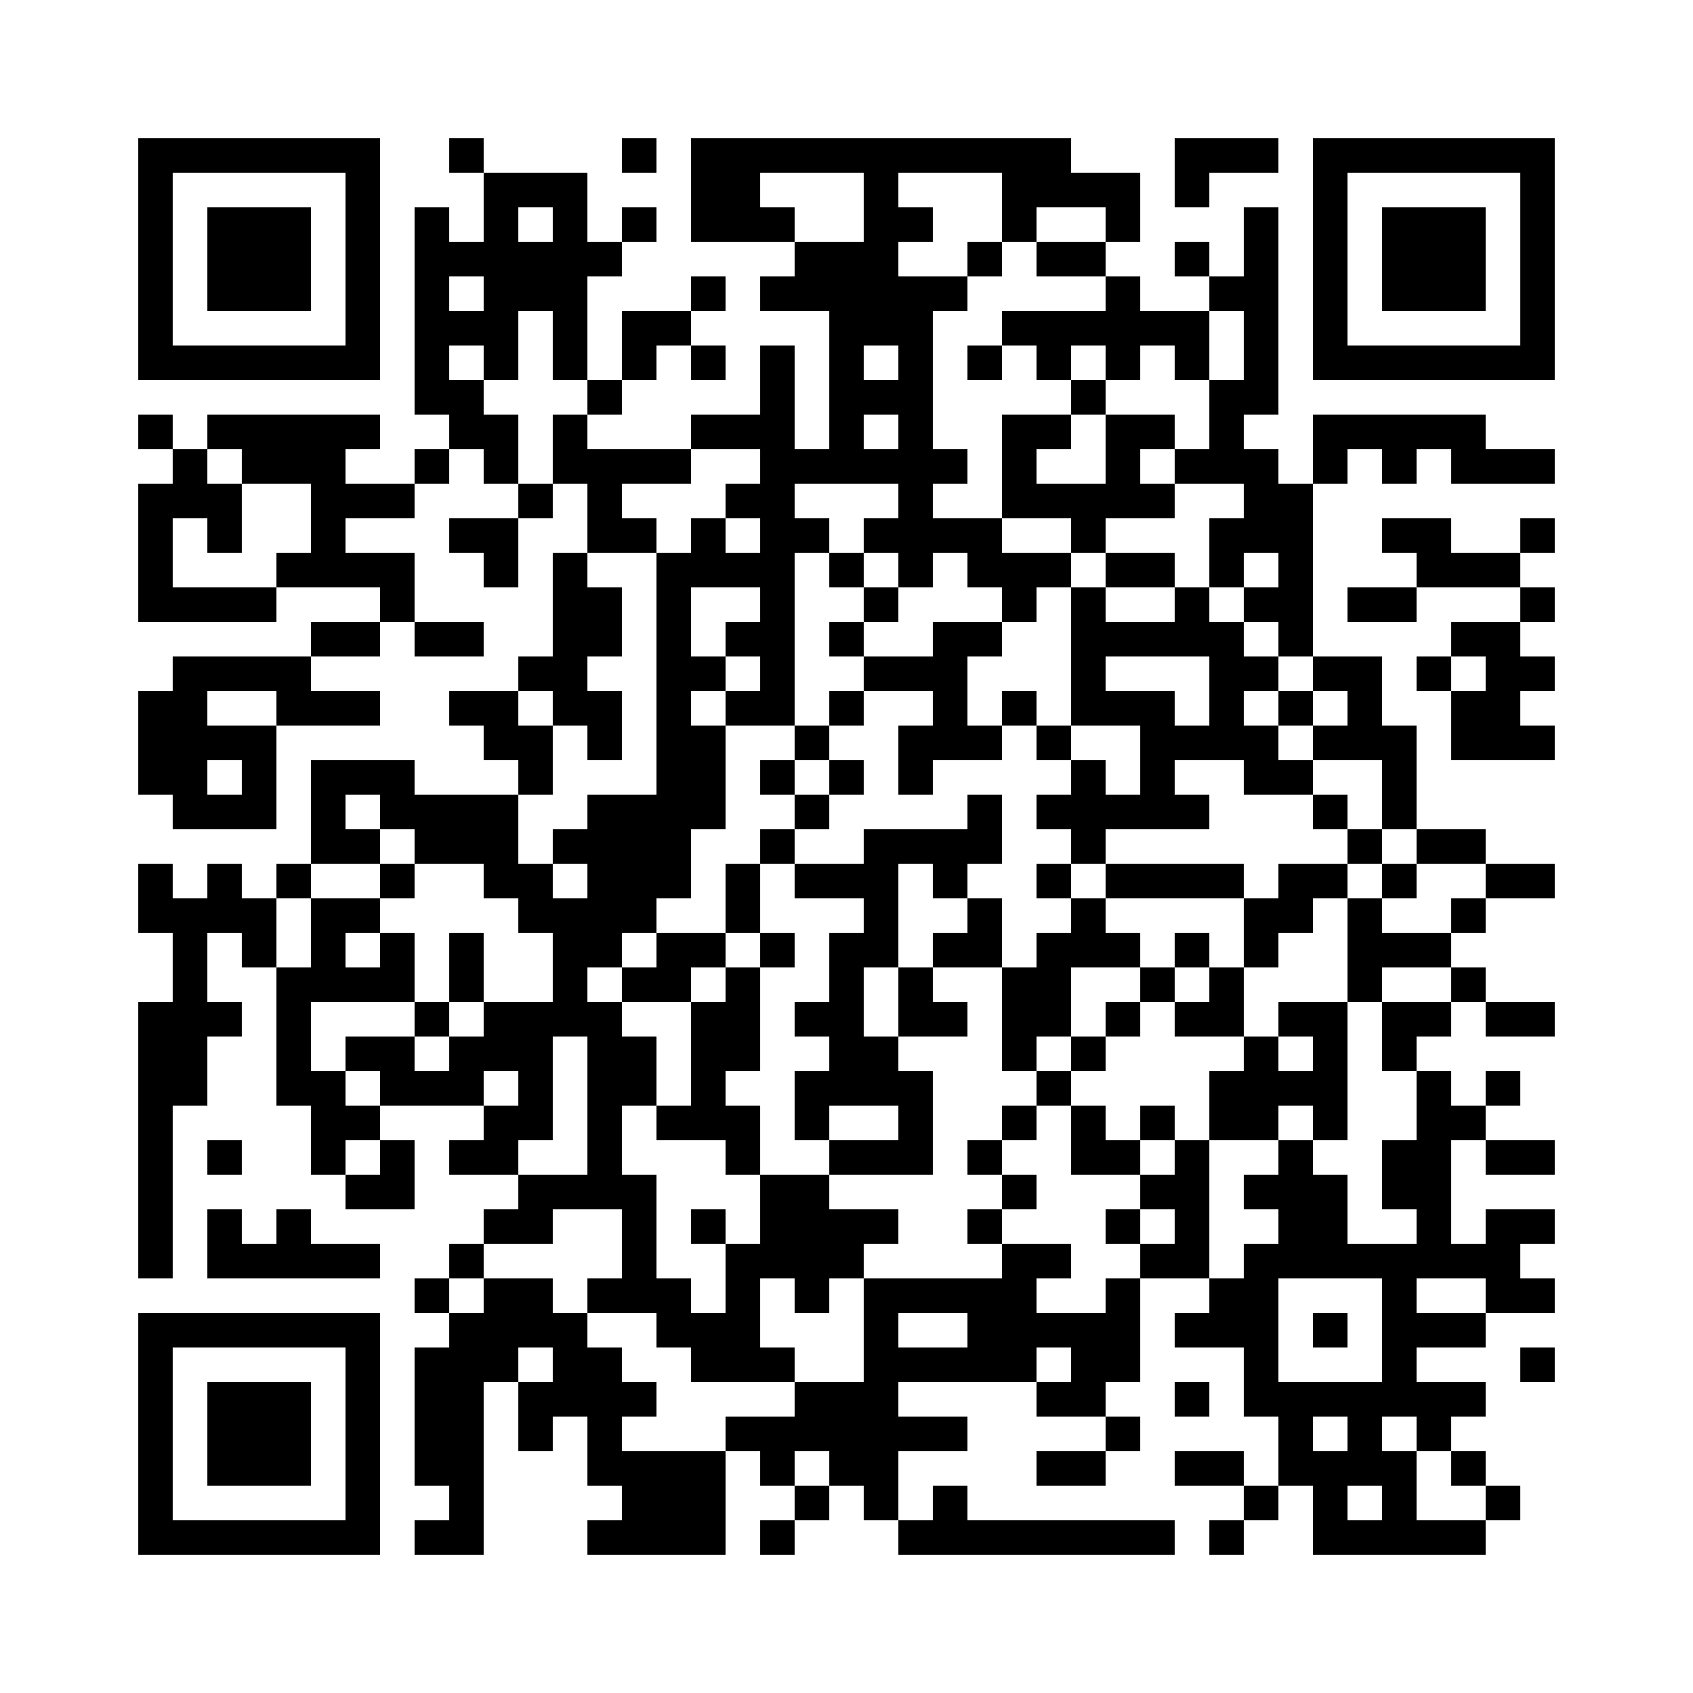
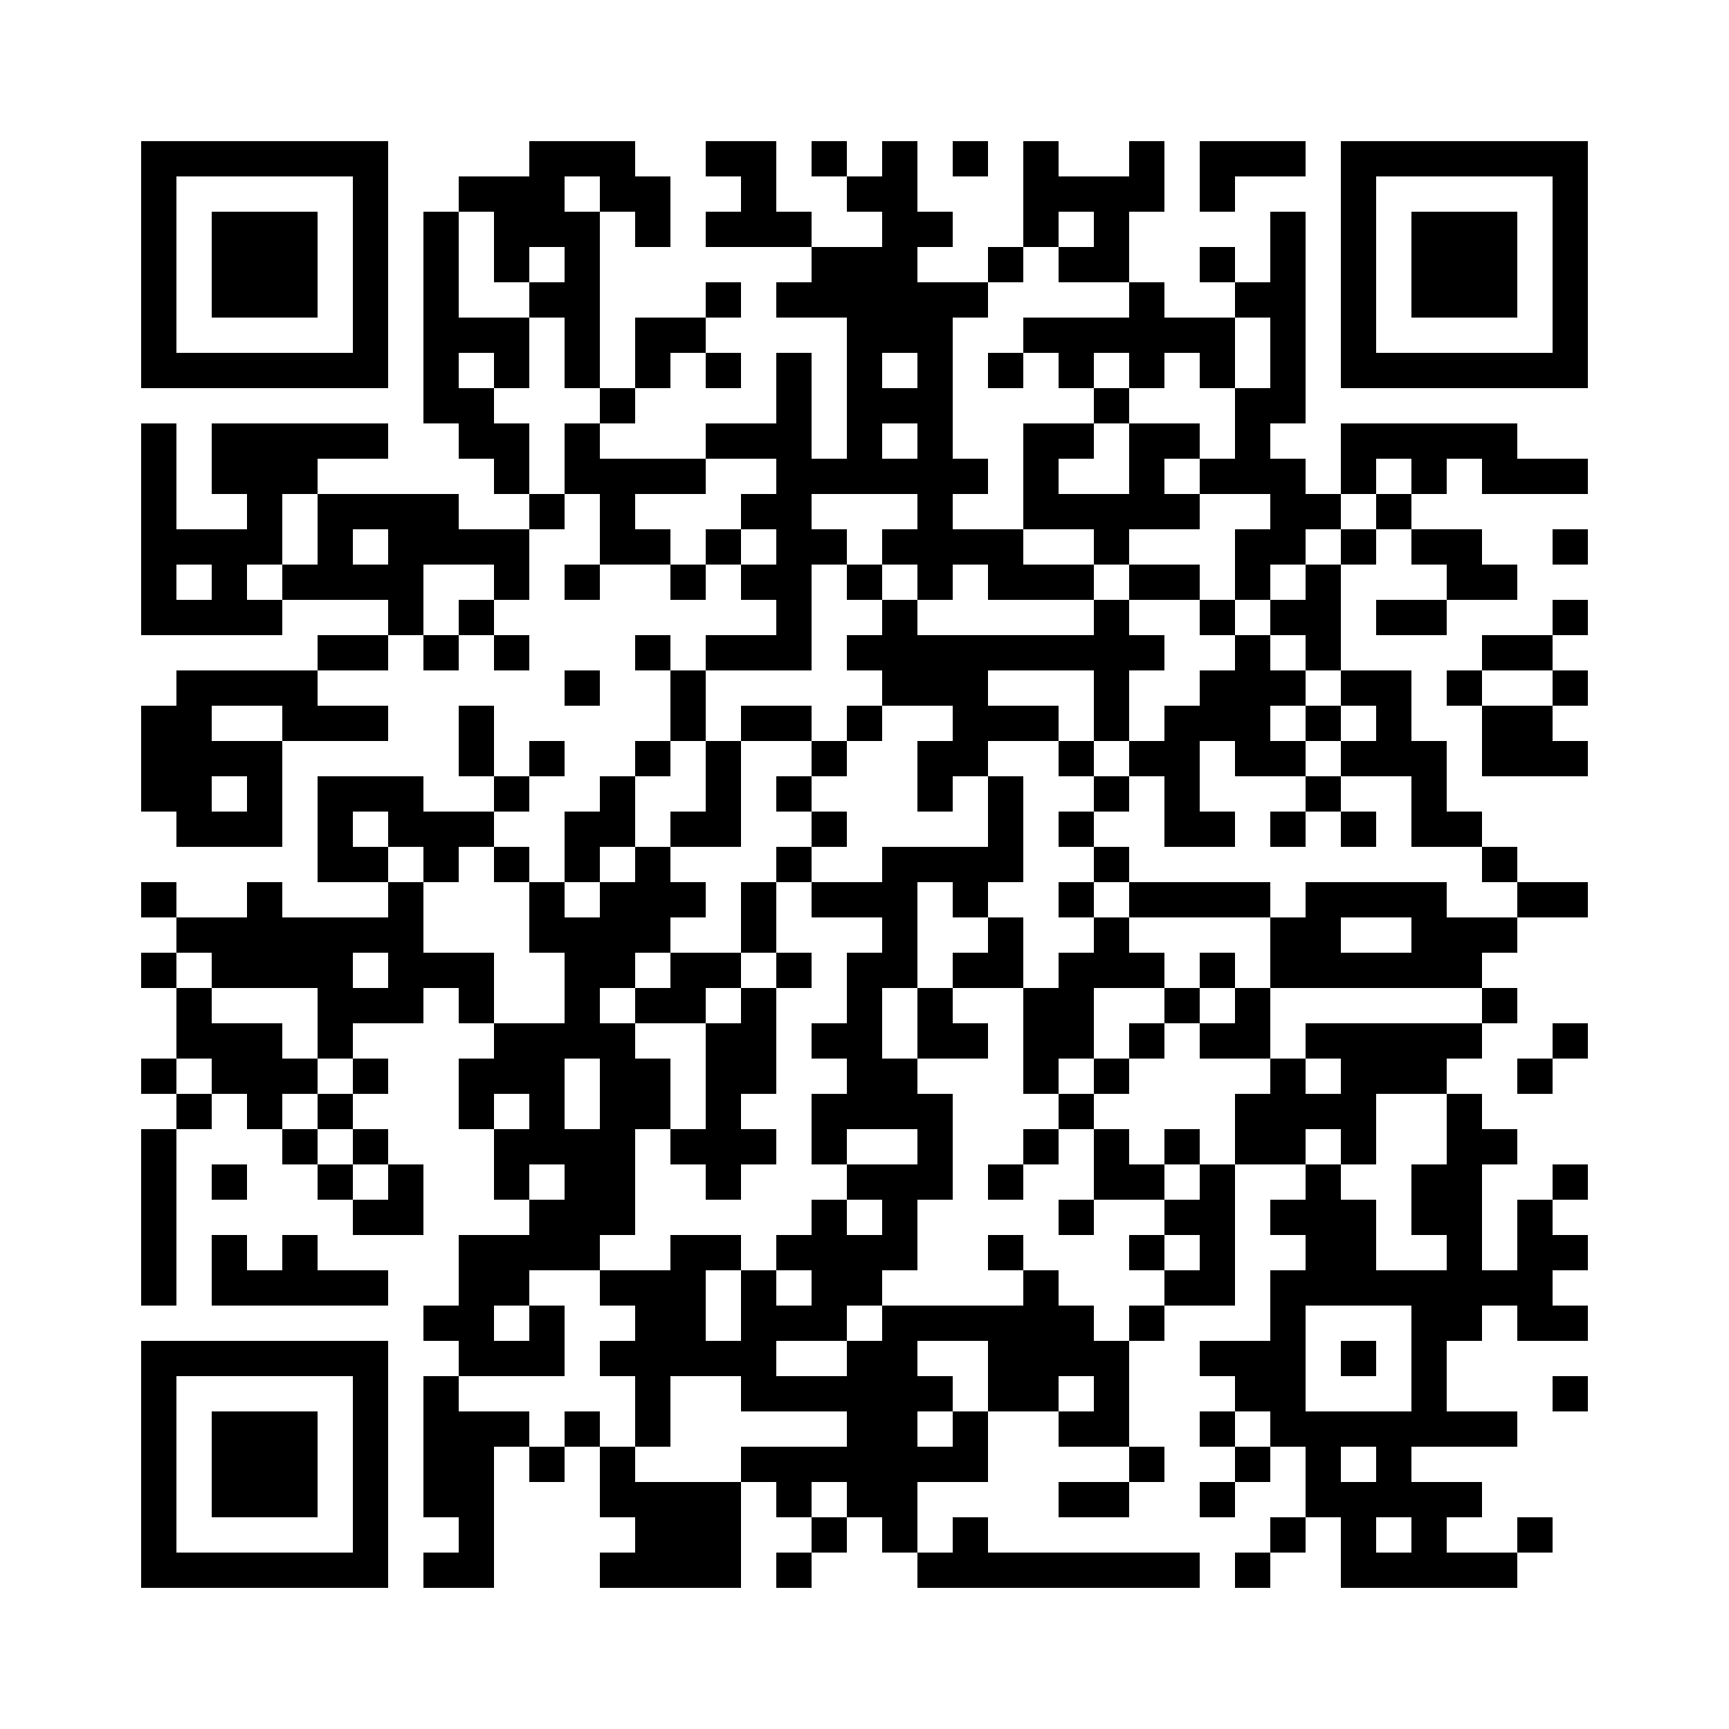
PI_pictogram-061_Light-theme_PurpleBlue
クラリベイト トレーニングサミット2026
学術データベース
情報の洪水に、もう翻弄されない
Web of Science 講習会
読むべき論文を見つけ、管理し、
引用文献リストを簡単に作成する
方法を学べます
10月20日（火） 14:00〜15:15 / 17:30〜18:45
こんなお悩みはありませんか？
論文をどう探せば
よいかわからない
海外の論文を
日本語で検索したい
保存したはずの
論文が見つからない
ひとつでも当てはまる方は、ぜひご参加ください
この講習会で習得できること
重要な論文を検索
AI機能を活用
文献の管理
読むべき重要な論文、
インパクトの高い論文を
見つける
搭載されたAI機能を活用し日本語などの自然言語で
文献を見つける
EndNote Onlineで文献を管理し、引用文献リストを
作成する
どちらの時間にも参加できます
当日の登録・参加も可能！
● 日時
10月20日（火）14:00〜15:15
または 17:30〜18:45
● 参加対象
本学の教職員・大学院生・学部生の皆様
● 申込URL
QRコード
14:00 開始
17:30 開始
https://clarivatesupport.webex.com/weblink/register/rb83821d1dcb5d782b9532838b84cbf70
https://clarivatesupport.webex.com/weblink/register/r38d9c2addd20baf488ee072934e7ca4c
・ 開始時間によって登録用URLが異なります
・ 本学発行のメールアドレスでお申し込みください
● 開催方法
WebExによるオンライン講習会 ※後日、講習会の録画動画をご提供
● 概要
Web of Scienceとは / インパクトの高い論文を探す5つのコツ
AI機能（スマート検索）、リモートアクセスの方法
文献を集めて整理する / 引用文献リストを自動作成する
ジャーナルに合わせて文献リストを一括変換する
問い合わせ先 関西大学図書館
Tel:06-6368-1157/Email:ku-library@ml.kandai.jp

